Slide 1
Srdcové zlyhávanie v detskom veku

Slide 2
Definícia a výskyt
klinický syndróm, kedy srdce nie je schopné zabezpečiť dostatočné prekrvenie periférnych tkanív
presná prevalencia a incidencia je neznáma
asi 20% detí s vrodenou chybou srdca má príznaky SZ

Slide 3
Príčiny
vrodené chyby srdca
      objemové preťaženie (VSD, AVSD, PDA
      tlakové preťaženie (AS, PS)
      komplexné vrodené chyby (jednokomorové srdce)
kardiomyopatie
      dilatačná, hypertrofická, reštrikčná
arytmie
      SVT, VT, AV blokády
myokarditída, endokarditída
tamponáda srdca
Kawasakiho choroba
hypertenzia (pľúcna aj systémová)

Slide 4
Klasifikácia
z rôzneho uhľa pohľadu:
akútne a chronické
  kompenzované a dekompenzované
ľavej komory a pravej komory
dopredu (forward) a dozadu (backward)
systolické a diastolické
bez kongescie a s kongesciou (edémami)

Slide 5
Patofyziológia
SZ v detskom veku je súbor klinických syndrómov
z rôznych príčin dochádzka k zlyhávaniu srdca ako pumpy – nevie zabezpečiť dostatočný minútový srdcový výdaj
zapojenie rôznych (kompenzačných) mechanizmov – Frankov-Starlingov zákon, sympatikus, renín-angiotenzín-aldosterón, antidiuretický hormón, natriuretické peptidy, aktivácia zápalových cytokínov
= snaha o kompenzáciu = circulus vitiosus –> prestavba myokardu
- pri zlyhávaní kompenzačných mechanizmov sa začínajú objavovať klinické príznaky srdcového zlyhávania

Slide 6
Srdcový výdaj
preload
kontraktilita
srdcová frekvencia
afterload
atrio-ventrikulárna synchrónia (AV synchrony)
synchrónia ľavej <-> pravej komory (VV synchrony)
hemoglobín

Slide 7
„Backward“ zlyhanie pravej komory
Patofyziológia
venostáza, lymfostáza
Symptómy / znaky
hepatomegália, splenomegália
edémy: od členkov vzostupne; oblasť skróta a vulvy, scapulárna a gluteálna oblasť
výpotky: ascites, fluidoperikard, fluidotorax
distenzia jugulárnych vén, pozitívny hepato-jugulárny reflux
malabsorpcia, bolesť brucha
hyperakútne: tenzný pneumotorax, perikardiálna tamponáda, masívna pľúcna embólia

Slide 8
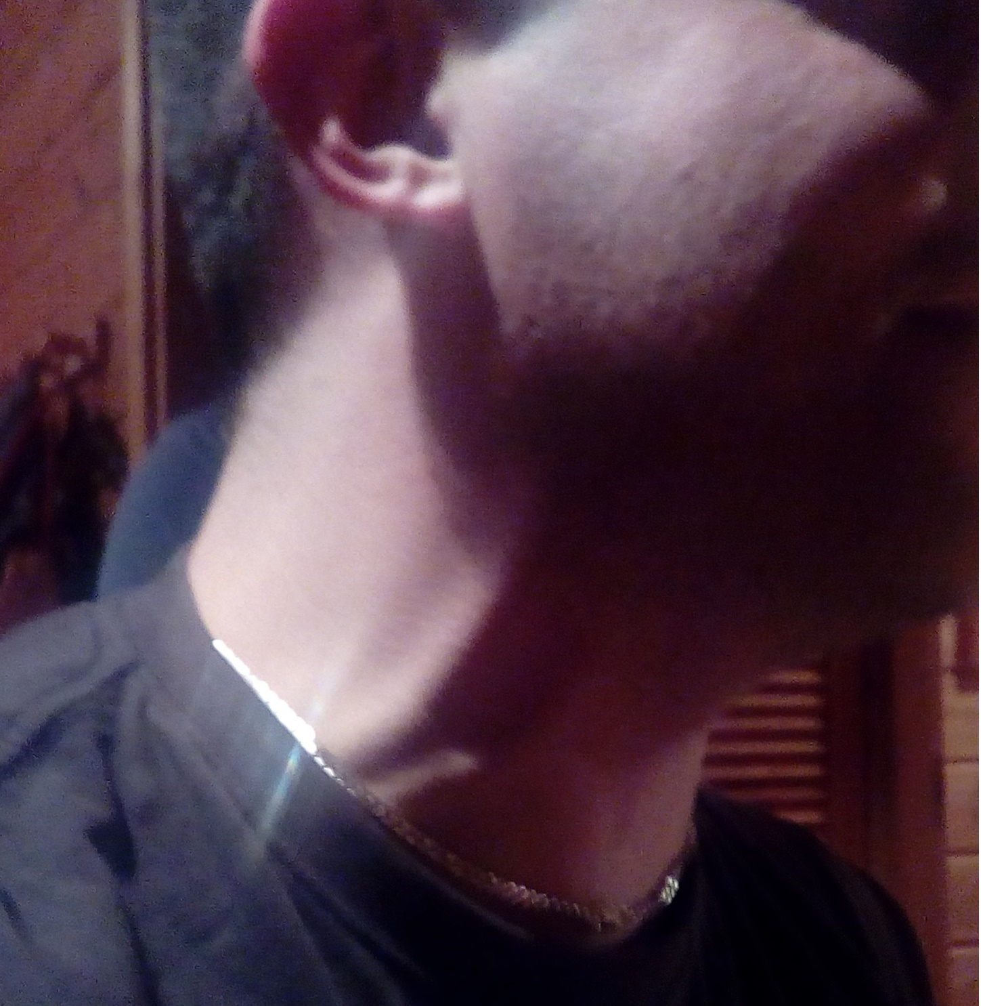
distenzia jugulárnych vén (courtesy of my friend)

Slide 9
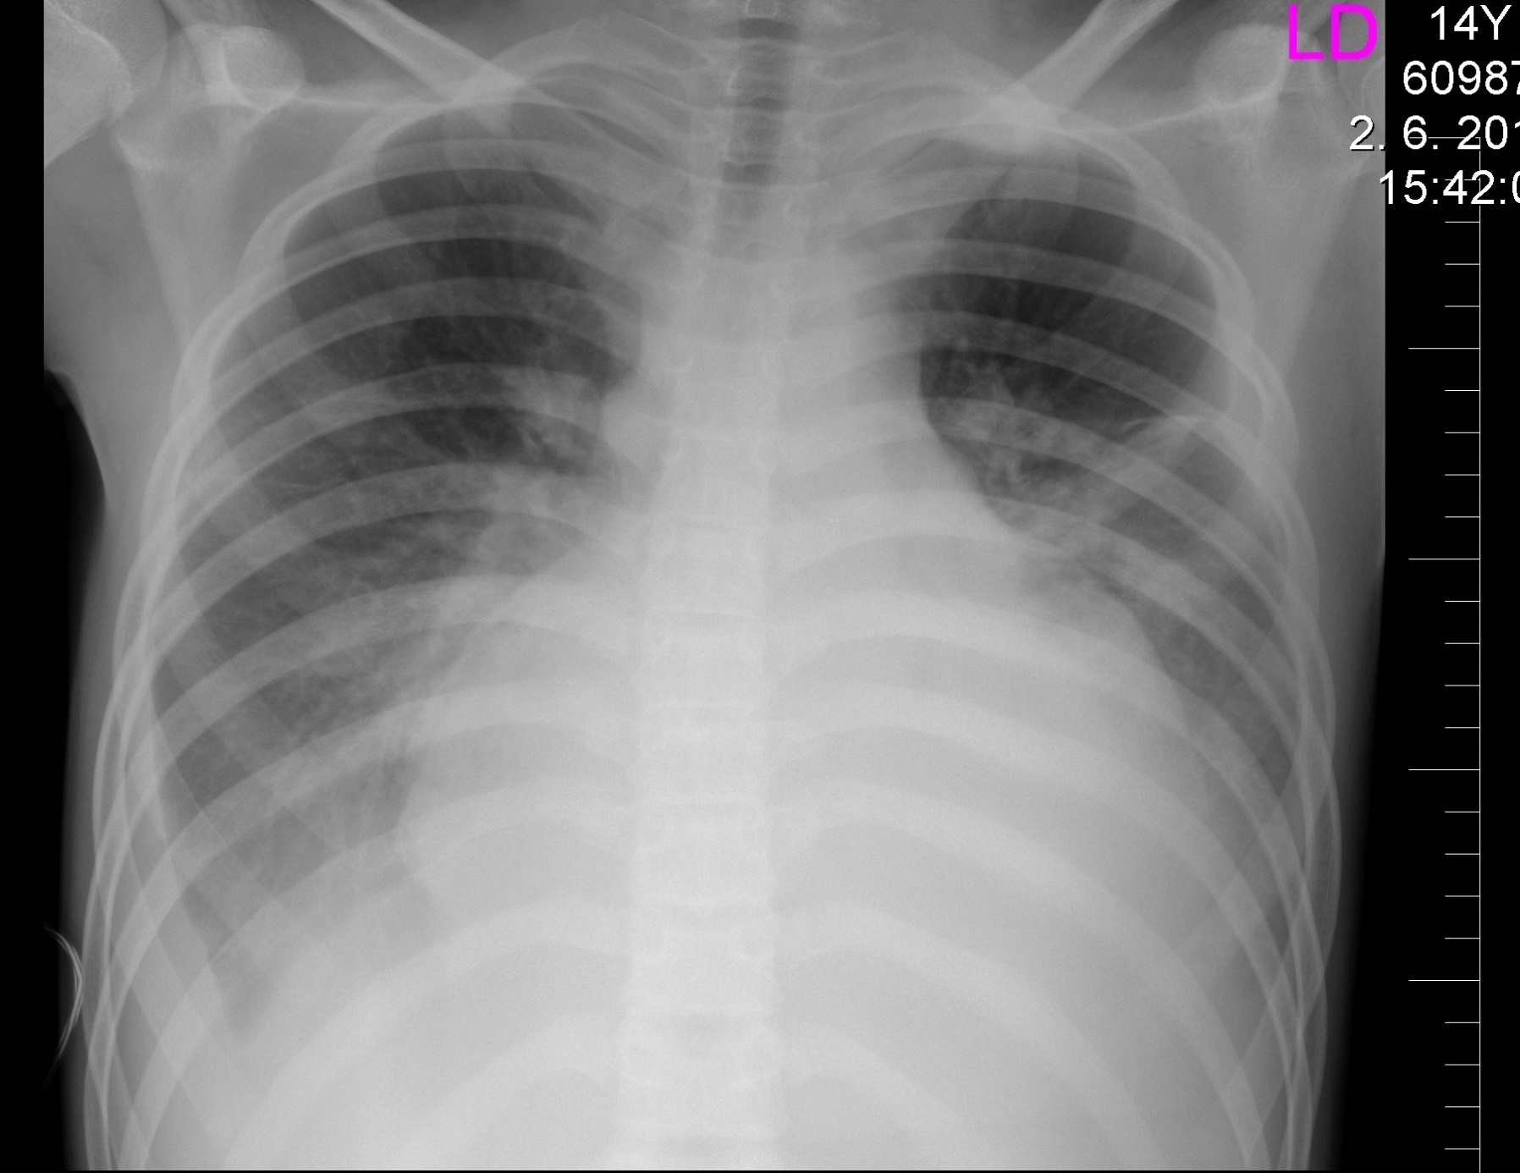
výpotky: fluidoperikard, fluidotorax (DKC, NUSCH)

Slide 10
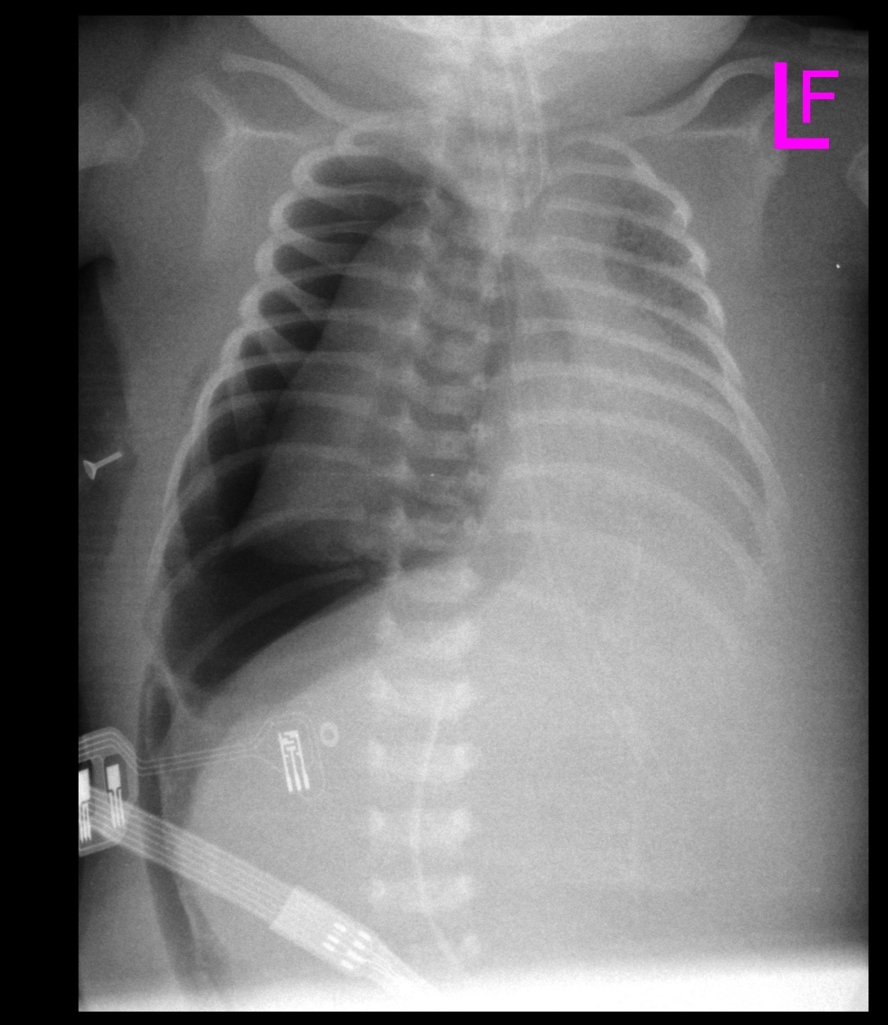
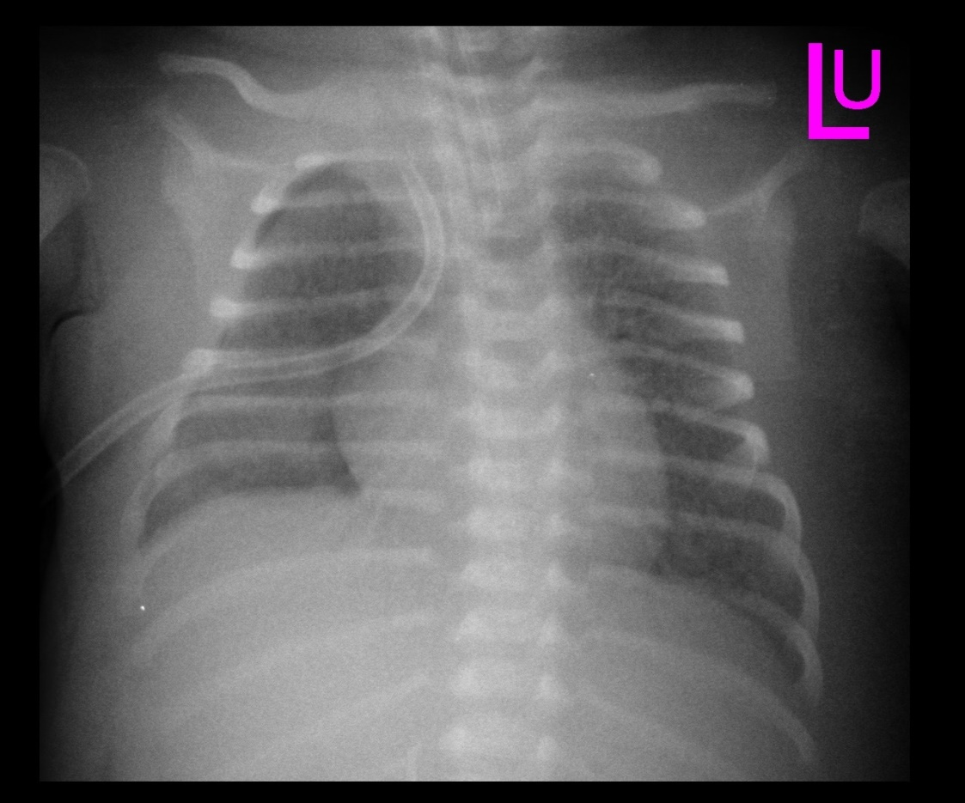
tenzný pneumotorax
zdoj: OAIM, NUDCH

Slide 11
„Forward“ zlyhanie pravej komory
Patofyziológia
nedostatočný tok do pľúc => nedostatočný preload ľavej komory
Symptómy / znaky
tachypnoe
  dobrá poddajnosť pľúc = „prázdne pľúca“, „čierne pľúca“ na RTG)
  model ~ „suchá špongia“
+ symptómy zlyhania ľavej komory
(neadekvátny preload = > neadekvátny srdcový výdaj)

Slide 12
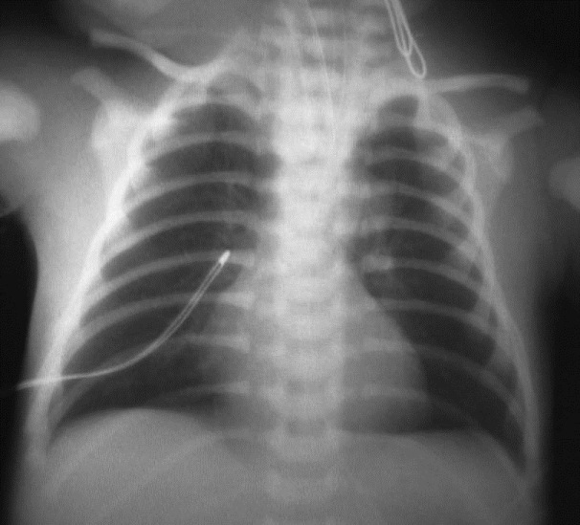
slabý prietok pľúcami: dobrá poddajnosť pľúc (DKC, NUSCH)

Slide 13
„Backward“ zlyhanie ľavej komory
Patofyziológia
venostáza, lymfostáza
Symptómy / znaky
dyspnoe, ortopnoe, kašeľ, sangvinolentné spútum -> pľúcny edém
  zlá poddajnosť pľúc = „plné pľúca“, „biele pľúca“ na RTG)
  model ~ „mokrá špongia“

Slide 14
pľúcny edém
(DKC, NUSCH)

Slide 15
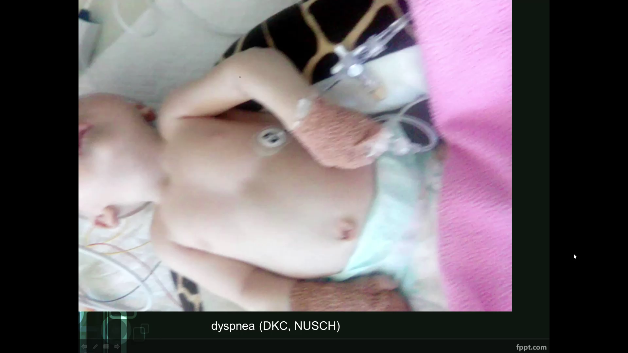

Slide 16
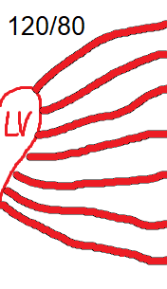

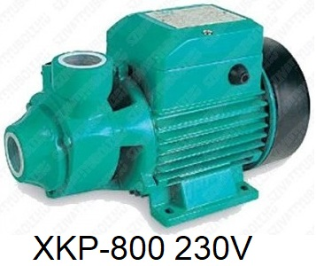
„Forward“ zlyhanie ľavej komory
Patofyziológia
nedostatočný prietok krvi do periférnych orgánov
Symptómy <-> úroveň vazokonstrikcie
koža
sval
obličky
GIT
pečeň
koronárne aa.
cerebrálne aa.

Slide 17
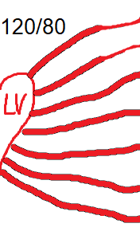
„Forward“ zlyhanie ľavej komory
Patofyziológia
nedostatočný prietok krvi do periférnych orgánov
Symptómy <-> úroveň vazokonstrikcie
koža > predĺžený kapilárny návrat, studená, spotená periféria, bledá (až periférna cyanóza), trofické defekty
sval > únava, intolerancia námahy, slabo hmatné pulzácie
obličky
GIT
pečeň
koronárne aa.
cerebrálne aa.
chronické / kompenzované srdcové zlyhanie

Slide 18
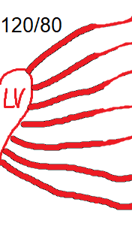
„Forward“ zlyhanie ľavej komory
Patofyziológia
nedostatočný prietok krvi do periférnych orgánov
Symptómy <-> úroveň vazokonstrikcie
koža > predĺžený kapilárny návrat, studená, spotená periféria, bledá (až periférna cyanóza), trofické defekty
sval > únava, intolerancia námahy, slabo hmatné pulzácie
obličky > nyctúria, oligúria, (akútne) zlyhanie obličiek
GIT > nekrotizujúca enterokolotída (NEC), kardiálna kachexia
pečeň > narušená syntetická funkcia
koronárne aa.
cerebrálne aa.
akútne / dekompenzované srdcové zlyhanie

Slide 19
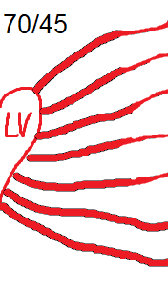
„Forward“ zlyhanie ľavej komory
Patofyziológia
nedostatočný prietok krvi do periférnych orgánov
Symptómy <-> úroveň vazokonstrikcie
koža > predĺžený kapilárny návrat, studená, spotená periféria, bledá (až periférna cyanóza), trofické defekty
sval > únava, intolerancia námahy, slabo hmatné pulzácie
obličky > nyctúria, oligúria, (akútne) zlyhanie obličiek
GIT > nekrotizujúca enterokolotída (NEC), kardiálna kachexia
pečeň > narušená syntetická funkcia
koronárne aa.
cerebrálne aa. > porucha vedomia (kvalitatívna / kvantitatívna)
kardiogénny šok

Slide 20
Zlyhávanie u novorodencov a dojčiat
nešpecifické
neprospievanie (percentilové grafy), zvýšená spavosť
predĺžený čas dojčenia, malé dávky / odmietanie stravy
CAVE – arytmie
- palpitácie pri paroxyzmálnych tachykardiách
- bradykardia pri AV blokádach / dysfunkcia SA uzla

Slide 21
Diagnostika
Klinická manifestácia
- príznaky a znaky SZ
Laboratórne parametre
- NTproBNP
- u dekompenzovaných – metabolická laktátová acidóza, elevácia renálnych a hepatálnych
enzýmov
RTG
EKG
ECHO

Slide 22
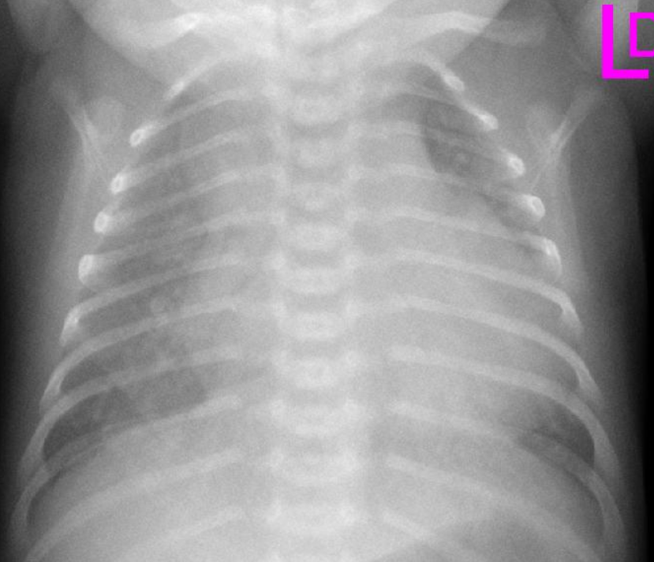
RTG
kardiomegália u dojčaťa s otvoreným duktus arteriosus (objemové preťaženie srdca a „precirkulácia“ do pľúc) (zdroj: DKC, NUSCH)

Slide 23
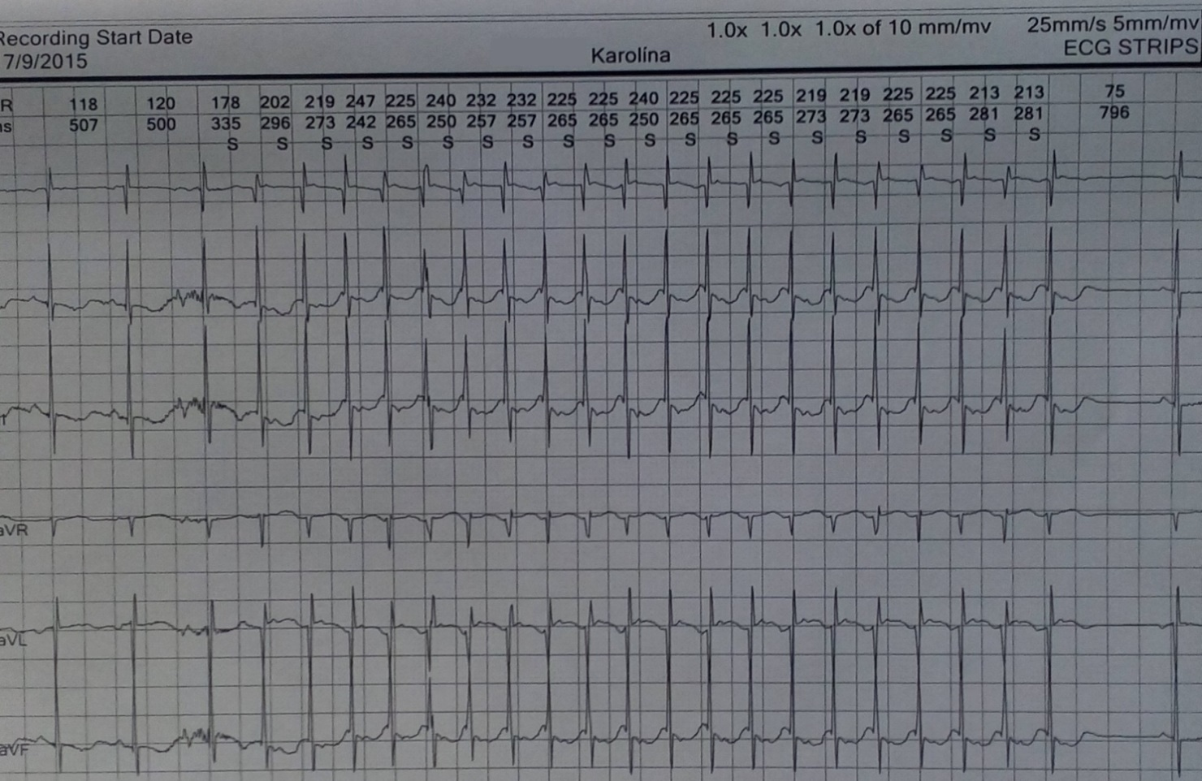
EKG
sínusová tachykardia
rôzne morfológie QRS (ramienkové blokády), extrasystoly
hypetrofia LK pri aortálnej stenóze
a iné: SVT, VT, AV blokáda,...
AVRT u dojčaťa (DKC, NUSCH)

Slide 24
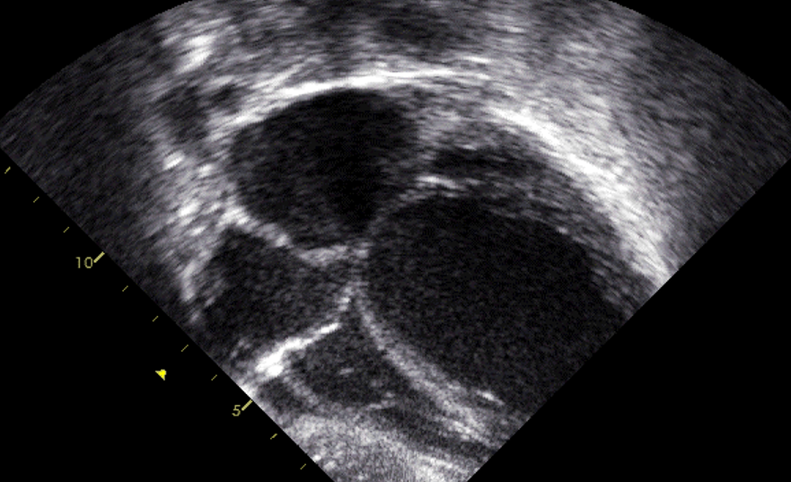
ECHOkg
rôzne – podľa vyvolávajúcej príčiny
vrodená chyba, KMP, myokarditída,....
zlá kontraktilita myokardu, znížená ejekčná frakcia
dilatovaná ľavá komora u pacienta s myokarditídou (DKC, NUSCH)

Slide 25
Therapy
preload – regulate hydratation
contractility – inotropes / mechanical support
heart rate – BB,digoxine,ivabradine; pacemaker
afterload – vasodilation (ACEI, BB);
  in phase III. shock vasoconstriction (noradrenaline)
atrio-ventricular synchrony (AV synchrony) – 2Ch pacemaker
left & right ventricular synchrony (VV synchrony) – BiV pacemeker
hemoglobin – transfusion

Slide 26
Chronic therapy
AIM:
regulate heart rate and lower vasoconstriction
HOW?
preload – diuretics (spironolactone), iv. fluids
contractility – digoxine, sacubitril
heart rate – BB, digoxine, ivabradine;
afterload – vasodilation (ACEI/sartan BB);
bradyarrhythnia ? 2Ch pacemaker
LBBB ? – BiV pacemeker
hemoglobin – transfusion
mechanical support – LVED
heart transplant

Slide 27
Acute therapy
AIM:
increase contractility, regulate fluids, decrease energy consuption
HOW?
preload – diuretics (furosemide)
contractility – adrenaline, dobutamine, milrinone
heart rate – sedation
artificial ventilation – nasal canula ... intubation ... relaxation
hemoglobin – transfusion
mechanical support – ECMO, „Berlin Heart“

Slide 28
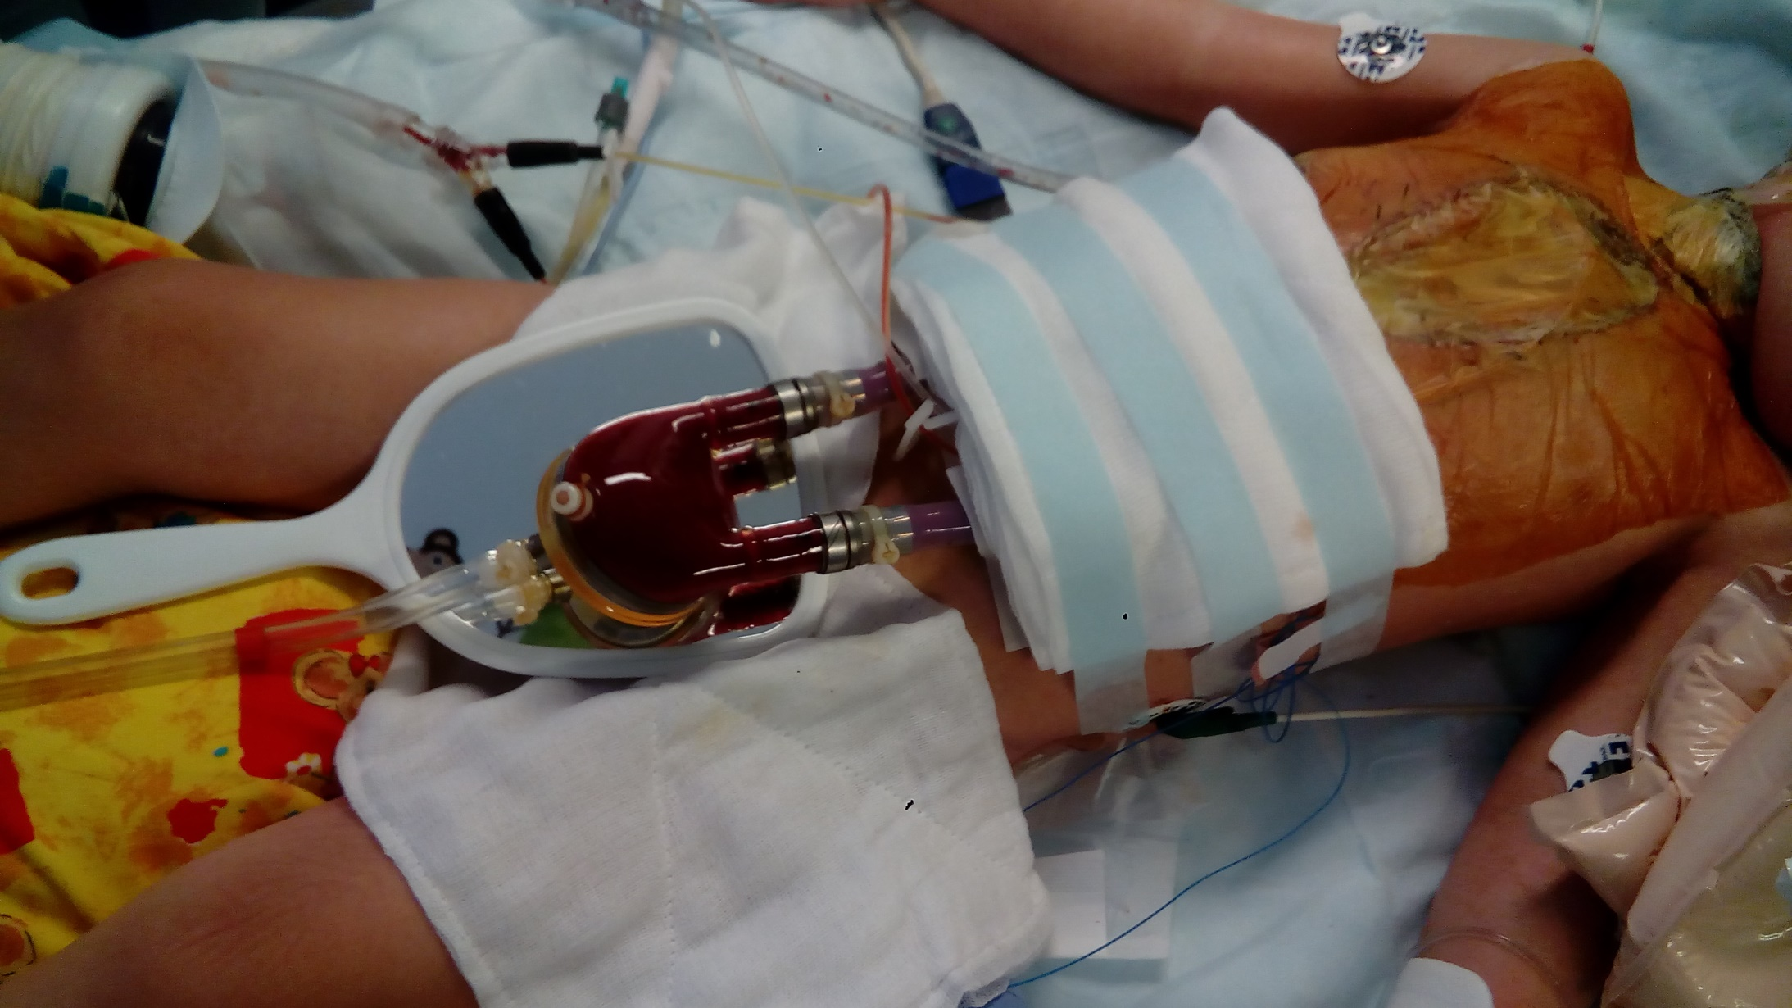
Berlin Heart (DKC, NUSCH)

Slide 29
Treatment
pediatric HF is a variety of clinical syndromes, so the treatment varies !!
Acute HF (e.g. dilated cardiomyopathy in 17y.o.)
1. first minutes on admission
patient clinical condition + noninvasive monitoring !! – consiousness, sings of HF, pulse, BP, satO2, ECG, temp.
positioning of patient – ortopnoic position
in desaturation (pulmonary edema) ˂95% add O2 (central cyanosis)
take blood samples – BC+diff., BIOCH, ABG, hemokoag.
Task: decide if clinical condition needs ventilation support, (noninvasive/invasive), sedation, relaxation, invasive monitoring, diuretics and inotropics
SET UP A THERAPEUTIC PLAN & AIMS

Slide 30
2. follow your plan (take in consideration the fact, that a patient clinical condition can change and get worse – might influence your treatment)
Several possible interventions:
bad cardiac output have to have invasive monitoring (insertion of central venous and arterial catheter – invasive monitoring of BP in venous and arterial system, urinary catheter – diuresis)
in congestion (f.e. pulmonary edema) - furosemide (carefully watch BP)
arteficial ventilation – noninv./inv. decreases breathing work
sedation / till relaxation – decreases muscles work – metabolic needs (morphin, sufentanyl, dexmedetomidine, myorelaxation)
correction of metabolic acidosis – bicarbonate
in infants - 10% calcium gluconicum – has inotropic effect
in hypotension – use inotropes – dopamine, adrenaline, (noradrenaline)
in case of good BP – could use other inotropes – dobutamine, levosimendan, milrinon
CAVE: carefully with inotropes! they increase myocardial consumption of O2

Slide 31
Chronic HF (e.g. dilated cardiomyopathy in 17y.o.)
limited data in children when it comes to the effect of treatment of chronic HF – extrapolation from adult studies and clinical experiences
ACEI – to slow down remodelation – enalapril
- monitor BP at the beginning of treatment
- contraindication – hyperkalemia, bilat. stenosis of renal arteries
- side effect– cough (could switch to ARB)
betablocker – metoprolol
– monitor BP at the beginning of treatment – contraindication: bradycardia, hypotension,
AV blocks 2nd.-3rd. deg.
– progressive up-titration
Digoxin – inotrope used in chronic HF in patients with low ejection fraction
Last option – heart transplant – not a causative treatment! only change from one disease to another ! high mortality in children

Slide 32
Check-list
Definine heart failure, classification and causes.
Symptoms and signs of heart failure in children. (and specify HF signs in newborns and infants)
Diagnosis of heart failure – which possibilities do we have?
Treatment of acute and chronic heart failure

